Slide 1
Projektfeladat bemutató
Mátyás csárda weboldal

Slide 2
A csapat
Lakatos Károly​
Takács Krisztián​
Németh Kristóf Zsolt​

Slide 3
Csapattagok feladata
Takács Krisztián: - Dokumentálás
- Programozás
Lakatos Károly: - Dokumentálás
- Programozás
Németh Kristóf Zsolt: - Dokumentálás
- Képek, információk gyűjtése

Slide 4
Amit ma bemutatunk
A projektünk célja
Kezdetek
Jelenlegi állapot (program, dokumentáció)
Program működése (teljes befejezett állapotban)
Visszamaradt fejlesztések
Felmerülő nehézségek

Slide 5
Program célja
Kezdeti "megbeszélések" után mindenkinek tetszett a koncepció
Létre szerettünk volna hozni egy a maiakhoz képest könnyen kezelhető letisztult weboldalt

Slide 6
Kezdetek
A programozás és minden egyéb elkezdése előtt kezdődött a tervezés
Tervezés után sablon készítése, szerkesztés
Ezek elkészülte után kezdődhetett a feladat elkészítésének megkezdése

Slide 7
Jelenlegi állapot: Dokumentáció
Dokumentálás lépései: - Saját munkarész elvégzése után vázlatszerű dokumentálás
- Végleges formájában csak közös
megbeszélés után kerül a dokumentációba
A dokumentációban találhatóak a programról (kódrész, weboldal) képek

Slide 8
Jelenlegi állapot: Dokumentáció
A dokumentációban szereplő képek alatt magyarázatok a találhatóak a működéséről
És az adott programrész elkészülésének lépéseit is tartalmazza részletesen
Minden elkészült rész után dokumentáció található így ennek állapota megegyezik a programéval

Slide 9
Program működése
- Az oldal több legördülő menüből áll
- Adatbázisba lesz el tárolva minden rendelési és fizetési adat
- Az oldalon a rendelés esetében csak készpénzben lehet fizetni

Slide 10
Jelenlegi állapot: Program
A program jelenlegi állapotában 70%-ban kész
Dizájn fejlesztés
Adatbázis fejlesztése után nagyjából el is készül a program

Slide 11
Program fejlesztése alatt felmerült nehézségek
Idő egyeztetés
Jelszó-visszaállítás
Rendelés adatbázis

Slide 12
Bejelentkezés kódolása HTML-ben
A bejelentkezési kódolással nem voltak nehézségeink
A regisztrációs felületet body-ban készítettük el
Az oldalon így van lehetőség bejelentkezésre, és regisztrációra is

Slide 13
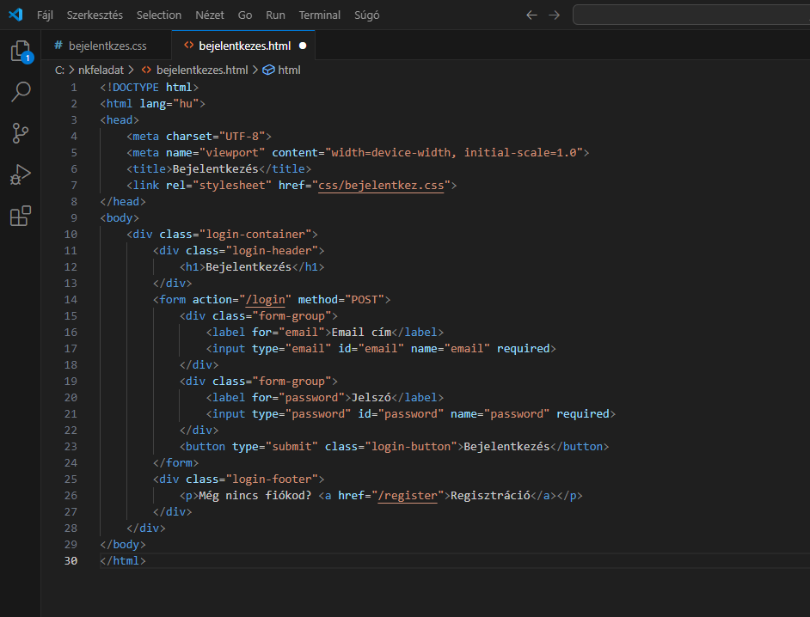

Slide 14
Bejelentkezés kódolása CSS-ben
A CSS-ben beállítottunk mindent, ami szükséges egy jól kinéző regisztrációs, és bejelentkezős panelnek.
Ilyen például a: háttérszín, betűszín, a középre igazítás, a magasság, a szélesség.

Slide 15
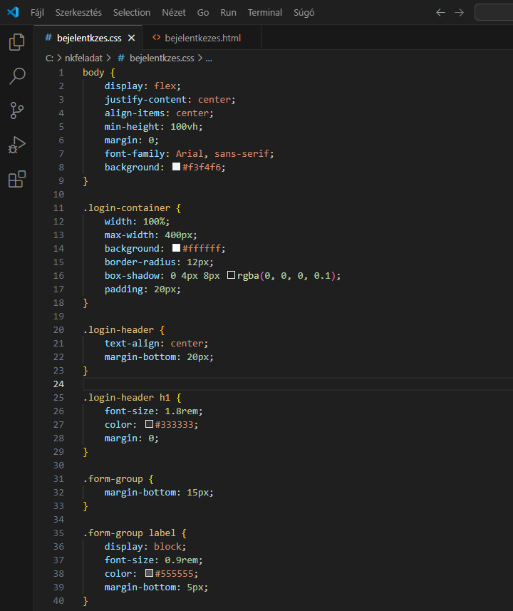
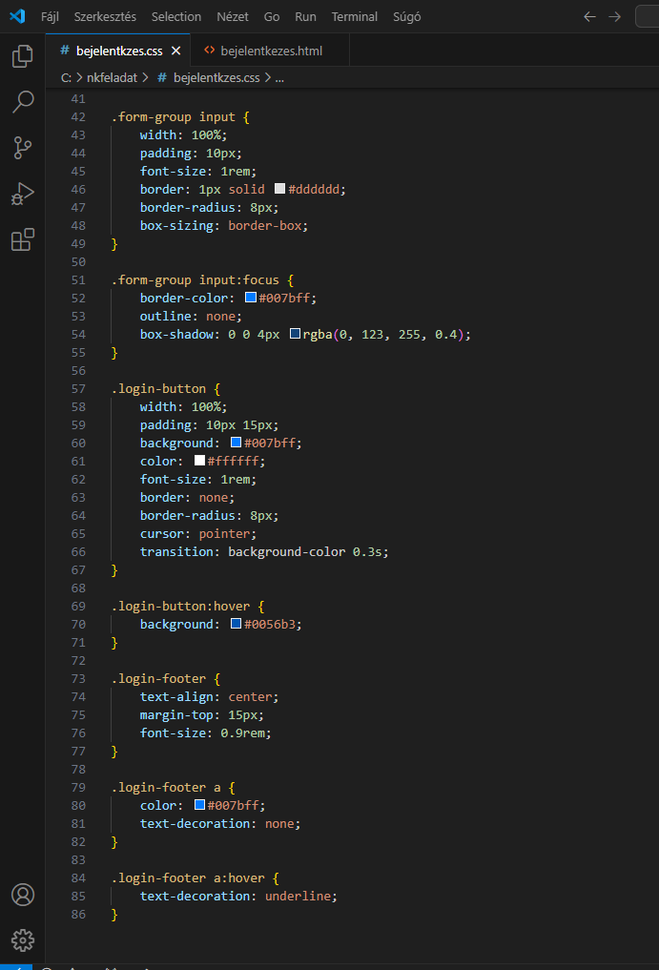

Slide 16
Visszamaradt fejlesztések
Login rendszer – jelszó-visszaállítás
Apró módosítások a weboldal kinézetében
Étel rendelés - dizájnolás adatbázis

Slide 17
Köszönjük a figyelmet

